Slide 1
Биоценоз
Презентация ученика 11-З класса
Щипака Олега
Преподаватель: Харитонова Инна Николаевна

Slide 2
План презентации
Понятие биоценоза
Виды структур биоценоза
Компоненты биоценоза
Пространственная структура
Значение биоценоза в природе
Примеры биоценоза

Slide 3
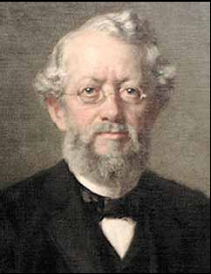
Понятие биоценоза
Биоценоз - это исторически сложившаяся совокупность животных, растений, грибов и микроорганизмов, населяющих относительно однородное жизненное пространство. Биоценозы возникли на основе биогенного круговорота и обеспечивают его в конкретных природных условиях. В 1877 году этот термин ввел Карл Мебиус.

Slide 4
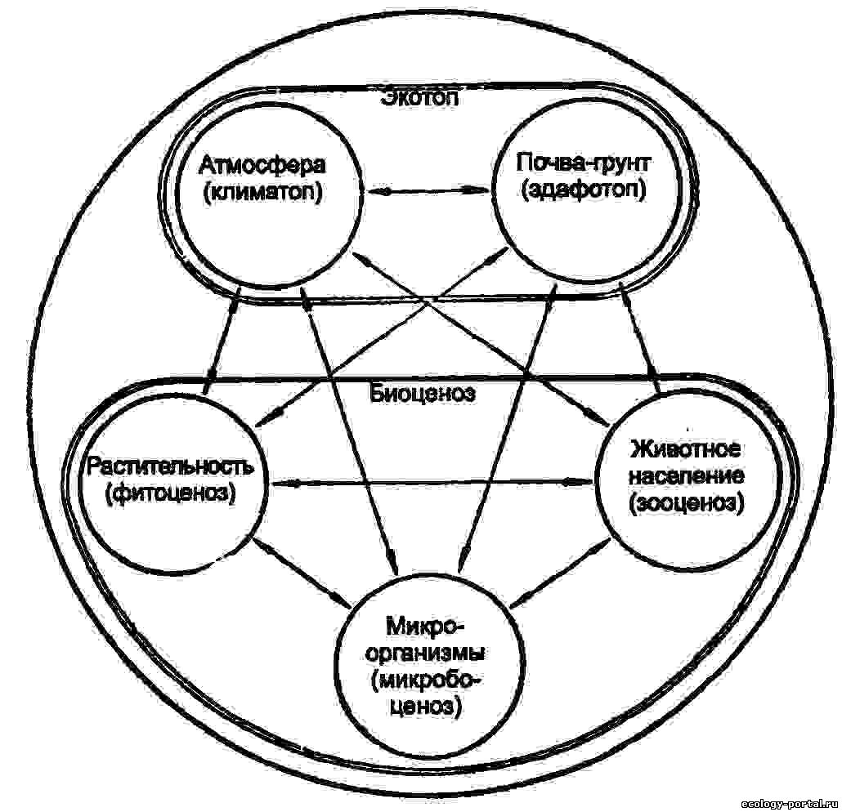
Виды структур биоценоза
Видовая
Пространственная (вертикальная и горизонтальная)
Трофическая
Видовая структура дает представление о качественном составе биоценоза.

Slide 5
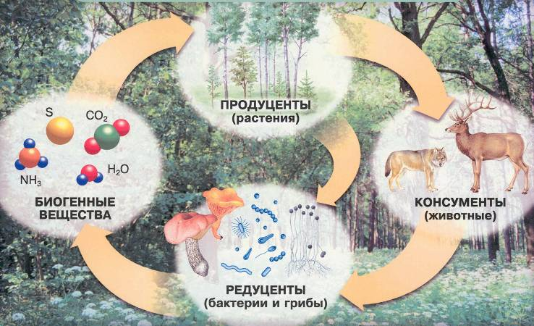
Компоненты биоценоза
Продуценты - организмы, создающие из неорганических органические вещества.
Консументы - это животные, гетеротрофы по типу питания.
Редуценты – это микроорганизмы, почвенные грибы, которые, разлагая мертвое органическое вещество, переводят его в более простые неорганические соединения и вовлекают в круговорот.

Slide 6
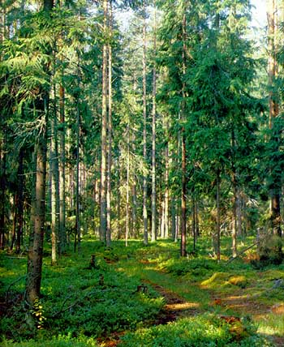
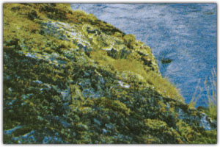
Пространственная структура биоценоза
Вертикальная – растение высоко выносит свои фотосинтезирующие части.
Горизонтальная – соответственно, растение размещает свои фотосинтезирующие части внизу

Slide 7
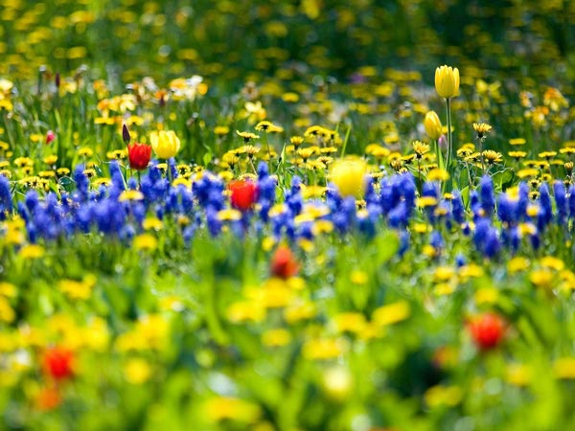
Значение биоценоза в природе
Все организмы, обычно, живут в природе не изолированно, а в связи друг с другом, образуют определенные совокупности. Есть большое число группировок растений и животных разных по видовому составу, количеству экземпляров, строением, особенностями распространения.

Slide 8
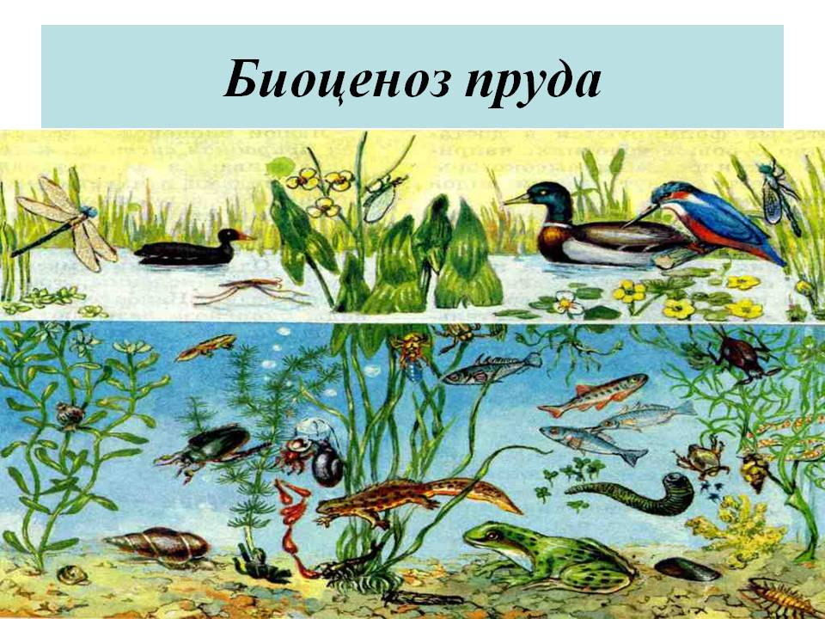

Slide 9


Slide 10
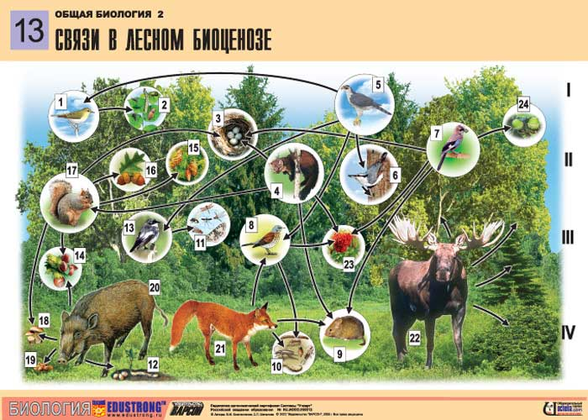

Slide 11
Спасибо за внимание!

